Slide 1
COMISSÃO da anistia

Slide 2
A Anistia política no brasil
A Anistia Política no Brasil completará 40 anos em 2019
Foi implementada pelo Exmo. Sr. Presidente da República João Figueiredo em 28 de agosto de 1979, por meio da Lei nº 6.683
A Comissão de Anistia foi criada pela Lei nº 10.559, de 13 de novembro de 2002

Slide 3
Finalidade da comissão de anistia
Art. 2º São declarados anistiados políticos aqueles que, no período de 18 de setembro de 1946 até 5 de outubro de 1988, por motivação exclusivamente política, foram:
I - atingidos por atos institucionais ou complementares, ou de exceção na plena abrangência do termo;
II - punidos com transferência para localidade diversa daquela onde exerciam suas atividades profissionais, impondo-se mudanças de local de residência;
.....
XVII - impedidos de tomar posse ou de entrar em exercício de cargo público, nos Poderes Judiciário, Legislativo ou Executivo, em todos os níveis, tendo sido válido o concurso.

Slide 4
Finalidade da comissão de anistia
Art. 10. Caberá ao Ministro de Estado da Mulher, da Família e dos Direitos Humanos decidir a respeito dos requerimentos fundados no disposto nesta Lei.
Art. 12. Fica criada, no âmbito do Ministério da Mulher, da Família e dos Direitos Humanos, a Comissão de Anistia, com a finalidade de EXAMINAR os requerimentos referidos no art. 10 e assessorar o Ministro de Estado em suas decisões.

Slide 5
Os Números da Anistia

Slide 8
COMISSÃO DE ANISITIA EM 2019
Pedidos indeferidos e publicados : 849 (analisado em 2018)
Pedidos indeferidos a serem publicados: 200 (analisados em 2018
Pedidos deferidos e publicados: 11 (analisados em 2018)
Reuniões da Comissão em 2019 - 15/05/2019
Publicação do Regimento Interno - 28/03/2019
Nomeação dos novos membros - 28/03/2019
Total de membros nomeados – 29

Slide 9
Memorial da anistia política do brasil
Termo de Cooperação - TC 001/2009 firmado entre a Comissão de Anistia e a Universidade Federal de Minas Gerais - UFMG

Slide 10
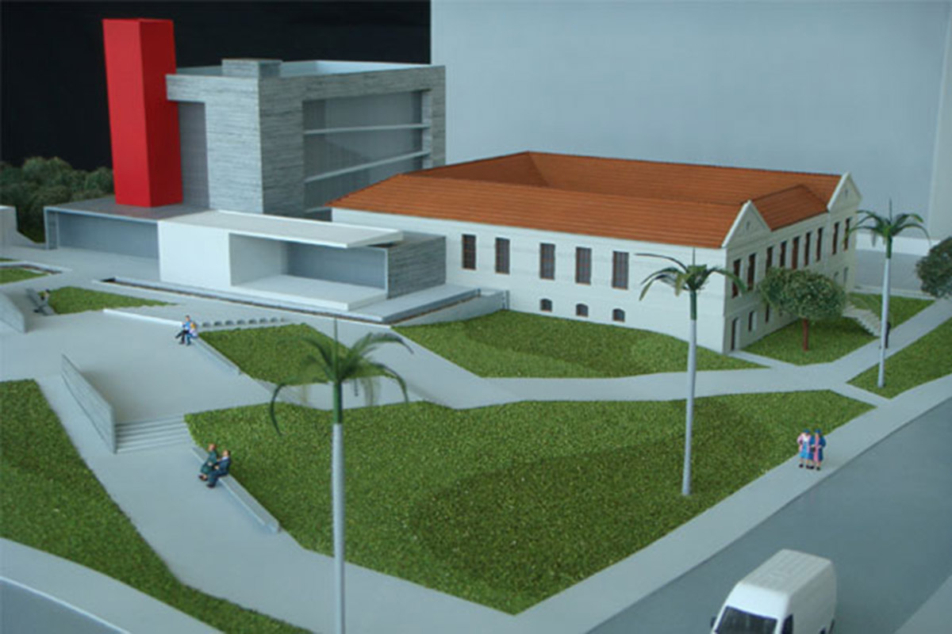

Slide 11
O memorial de anistia
Com o objetivo de preservar a memória da Anistia, a Comissão de Anistia firmou o Termo de Cooperação - TC 001/2009 com a Universidade Federal de Minas Gerais – UFMG para a construção de um espaço de memória e reparação coletiva.
O Objeto do termo inicialmente era a realização de reforma, adaptação ao uso e construção das instalações do Memorial no terreno e nas respectivas edificações do Coleginho da FAFICH, situado à rua Carangola, nº 288 em Belo Horizonte, Minas Gerais.
O prazo para conclusão do projeto era de 20 meses a partir da disponibilização dos recursos financeiros para a Universidade.
O escopo do projeto estava dividido em obras e museografia.

Slide 12
Obras: recuperação, reforma e a nova edificação
prédio de exposição – coleginho
construção de praça e entorno
construção de bosque da recordação para homenagear os mortos e desaparecidos
construção de um espaço de acolhimento
construção de um edifício administrativo – prédio com 5 pavimentos para o funcionamento administrativo do Memorial.

Slide 13
Museografia
criação e geração de conteúdo
pesquisa de conteúdo
videografia e audiovisual
multimidia
programação visual geral
plano de comunicação
exposição de longa duração de alta interação com os visitantes
aquisição de equipamentos eletrônicos necessários a expografia das salas da exposição.

Slide 14
O Memorial foi inicialmente orçado em R$ 5.150.000,00.
O TC foi aditivado 6 vezes com significativas alterações no valor do empreendimento:
Especificações | Vigência | Valor em Reais | Diferença
TC 001/2009 |  | 5.150.000,00
1° Termo Aditivo | 10/11/2010 a 15/12/2010 | 14.318.231,00 | 0
2° Termo Aditivo | 15/12/2010 a 09/10/2011 | 22.166.496,19 | 54,81%
3° Termo Aditivo | 09/10/2011 a 09/10/2013 | 22.166.496,19 | 54,81%
4° Termo Aditivo | 09/10/2013 a 09/10/2014 | 25.432.382,44 | 77,62%
5° Termo Aditivo | 09/10/2014 a 31/12/2015 | 25.432.382,44 | 77,62%
6° Termo Aditivo | 31/12/2015 a 31/12/2018 | 28.817.864,48 | 101,27%

Slide 15
VALORES
O saldo de valores orçamentários encaminhados para a UFMG foi de: R$ 21.529.946,70
O saldo de valores financeiros encaminhados para a UFMG foi de: R$ 14.437.457,93

Slide 16
Principais problemas
Falta de pressupostos que justifiquem a escolha da Universidade para execução do TC 001/2009.
Plano de Trabalho incompleto, extemporâneo e impreciso, ocasionando excessivas alterações no projeto executivo e, consequentemente, no custo previsto.
Não há discriminação, na formalização do termo, dos valores que seriam gastos e nem planilha dos custos do empreendimento.

Slide 17
Situação atual
Após o inicio das obras de reforma do coleginho (prédio onde estaria localizado o museu) o prédio começou a ruir.
Não foi aberto procedimento para verificação de quem deu causa a ruina do prédio histórico, e buscou-se resolver a situação por meio de um novo financiamento, junto ao BNDES, no valor de R$ 9.940.441,11. A operação foi cancelada pois não houve assinatura do contrato.
Atualmente o prédio histórico encontra-se escorado e a única reforma realizada foi a troca do telhado.
O prédio administrativo encontra-se 70% concluído.
As demais áreas inicialmente pensadas não foram implementadas.

Slide 18
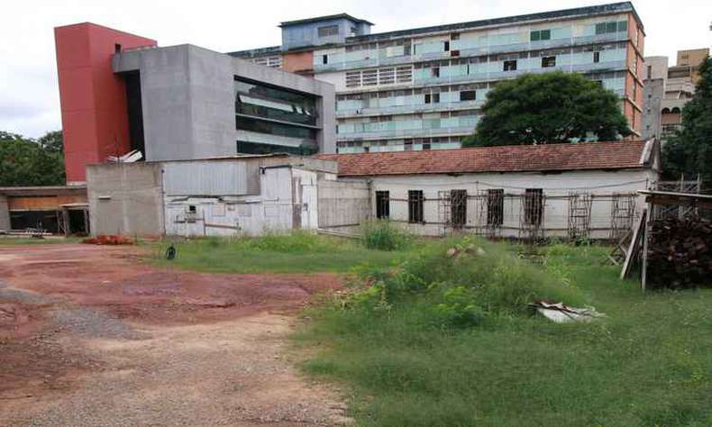

Slide 19
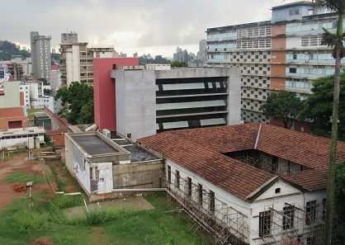

Slide 20
EXPOSIÇÃO DE LONGA DURAÇÃO OU MUSEOGRAFIA E EXPOGRAFIA
Foi encaminhado à Comissão de Anistia um HD com o material produzido no âmbito do Termo de Cooperação pela Universidade Federal de Minas Gerais
Foi inaugurada pela UFMG em 28 de junho de 2017 a exposição “Desconstrução do Esquecimento” como parte da entrega da museografia contratada no TC 001/2009.

Slide 21
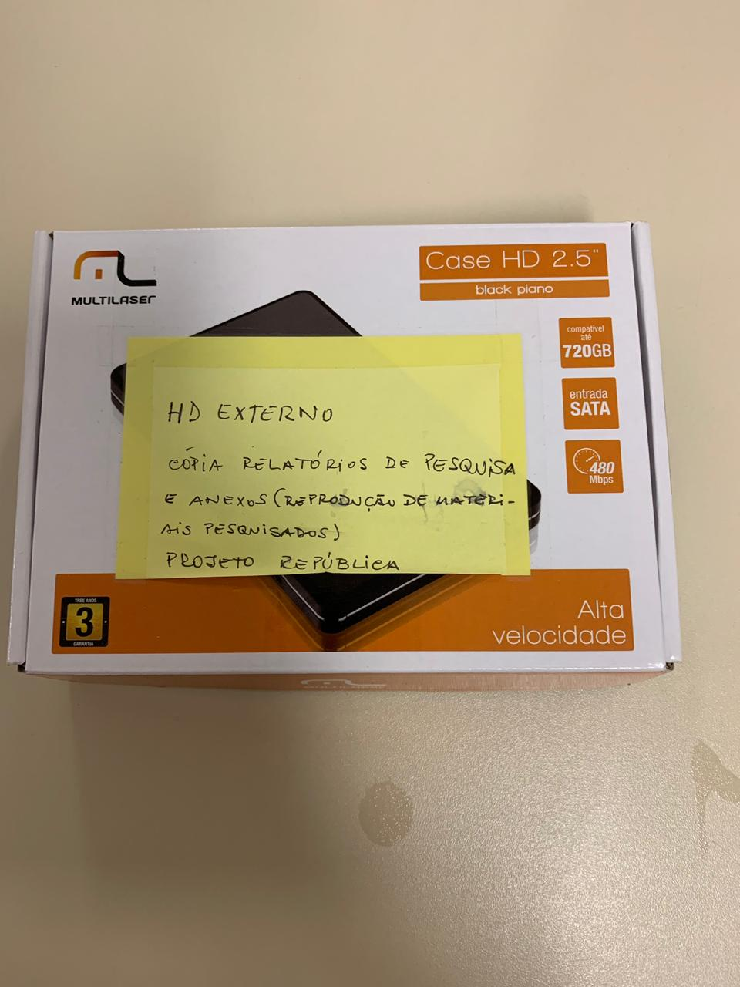
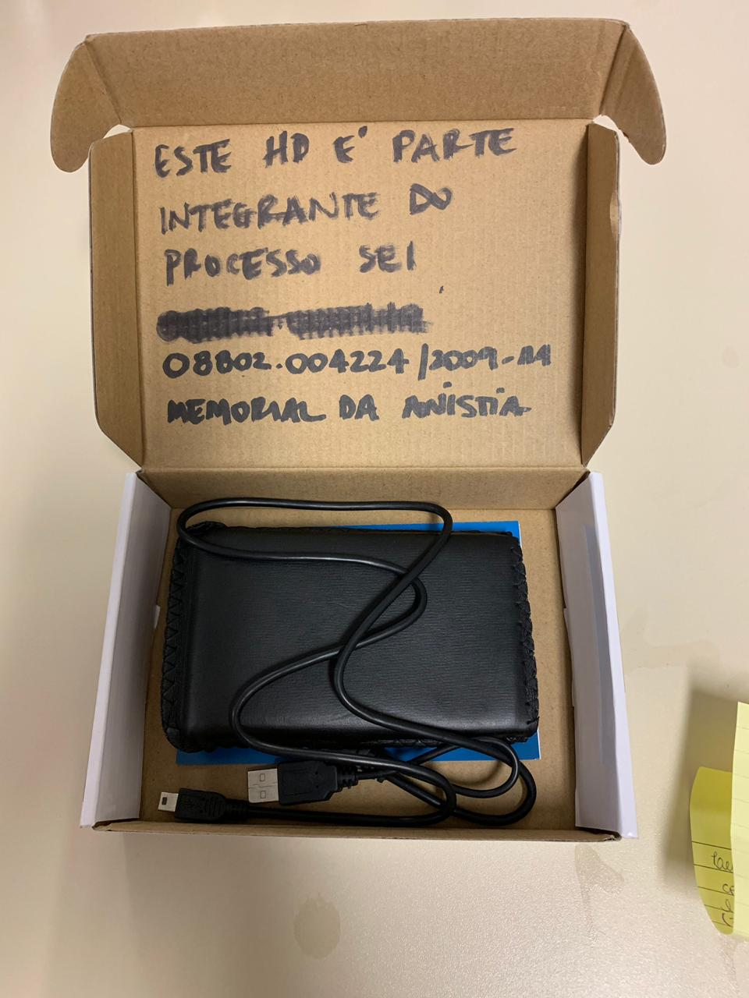

Slide 22
Conteúdo do hd
De acordo com o Relatório Final de Pesquisa os resultados finais da pesquisa executada pela equipe do Projeto República: núcleo de pesquisa, documentação e memória/UFMG, e entregues à UFMG para serem encaminhados ao Ministério da Justiça/Comissão de Anistia
3.700 imagens
1.384 páginas de documentos impressos
514 documentos sonoros – canções e/ou jingles
658 minutos de trechos de documentos sonoros

Slide 23
Conteúdo do hd
35 filmes encenados e/ou documentais em versão integral
1.400 minutos aproximadamente de trechos de vídeos
84 verbetes biográficos
08 papers
200 obras identificadas em pesquisa bibliográfica

Slide 24
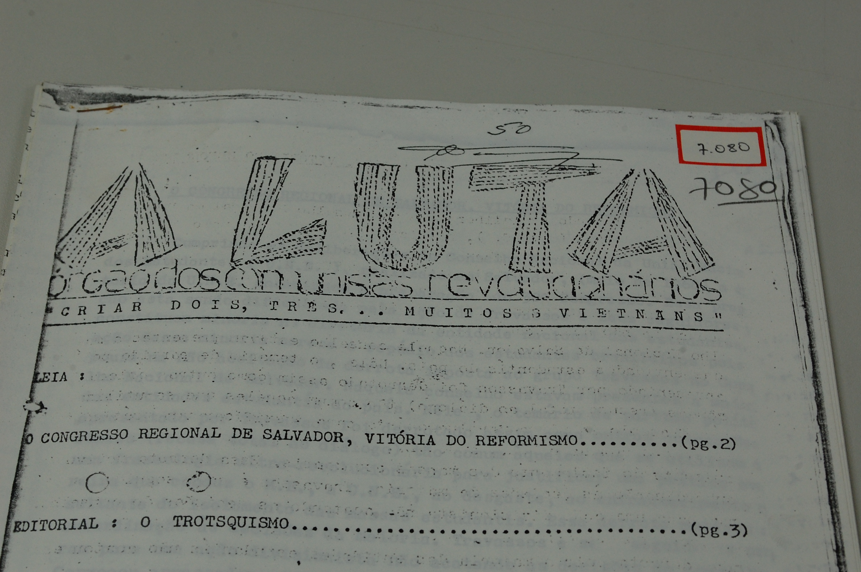
A totalidade do material produzido refere-se a momentos, publicações e pessoas tidas como ícones da luta contra o Regime Militar

Slide 25
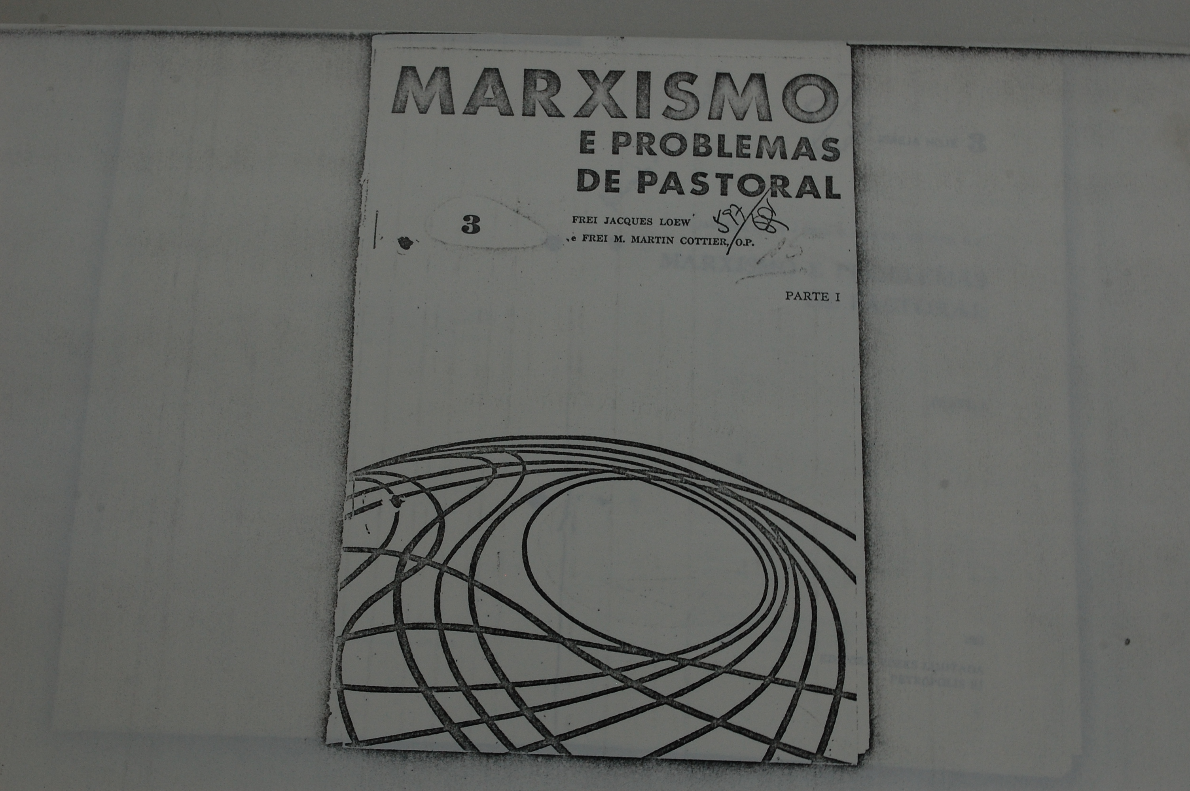

Slide 26


Slide 27
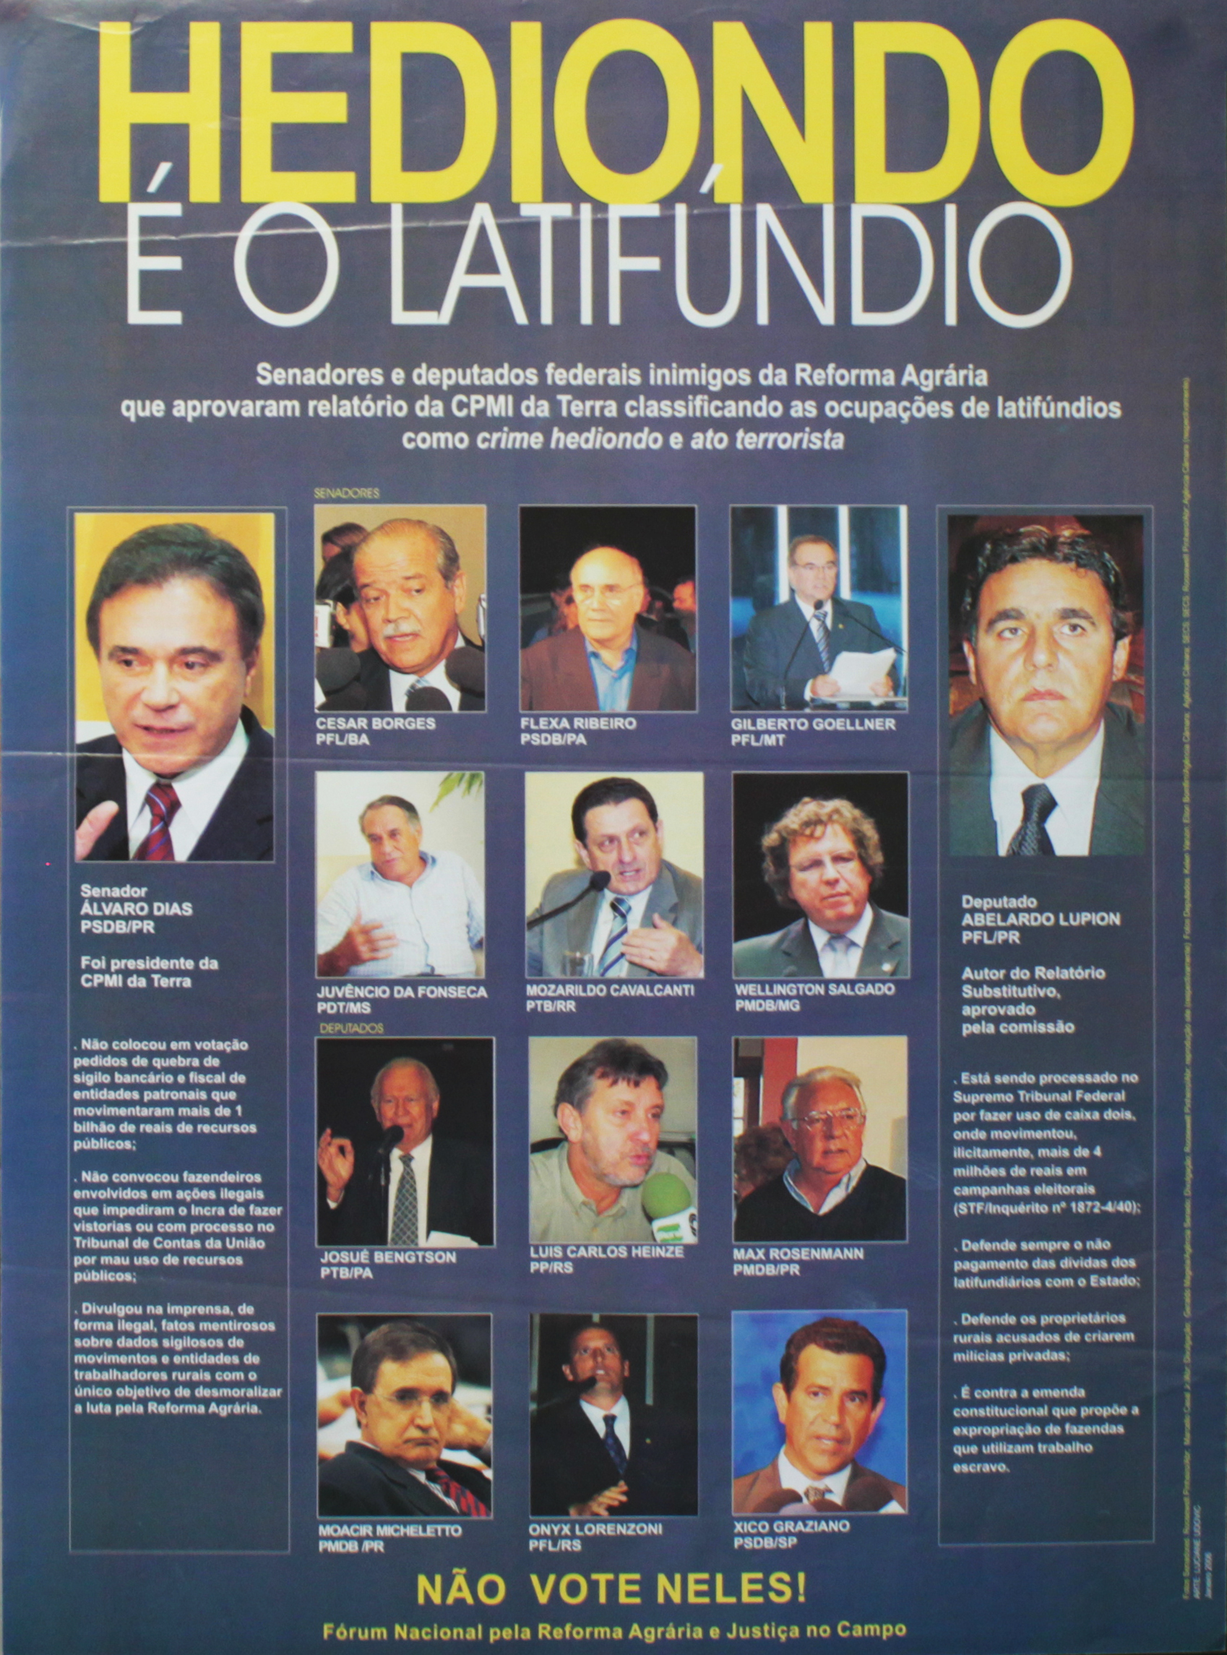

Slide 28


Slide 29
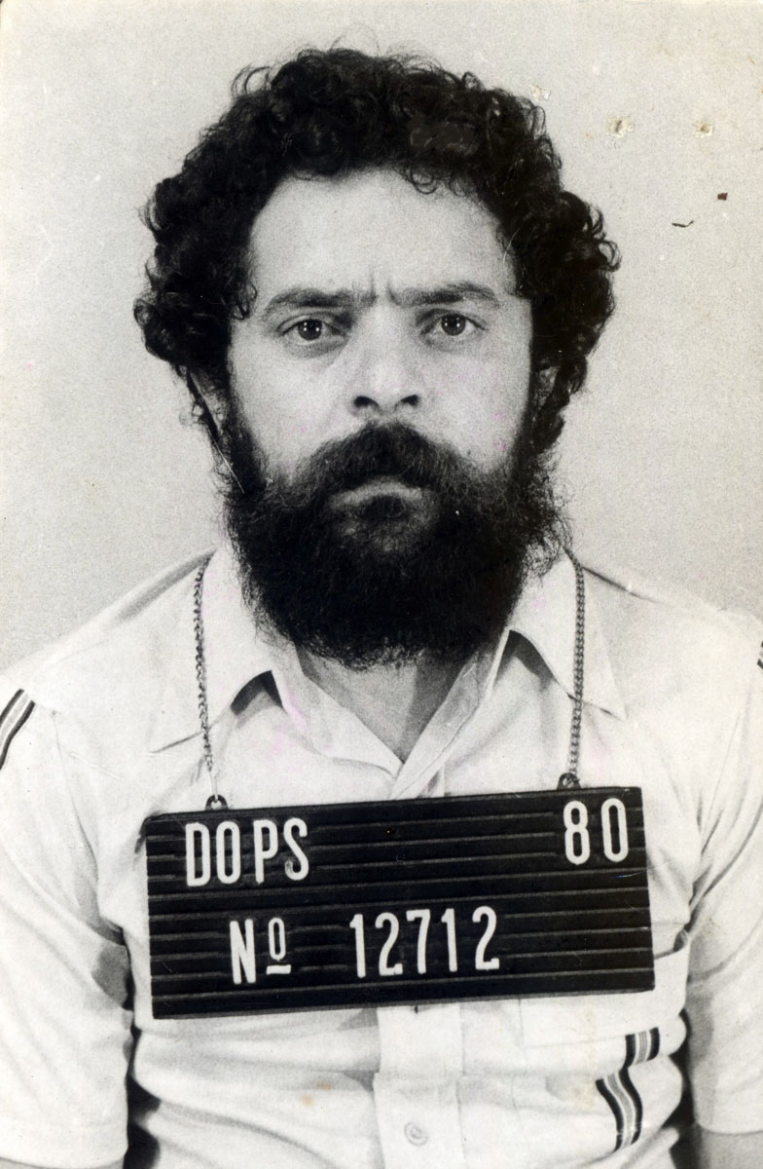

Slide 30
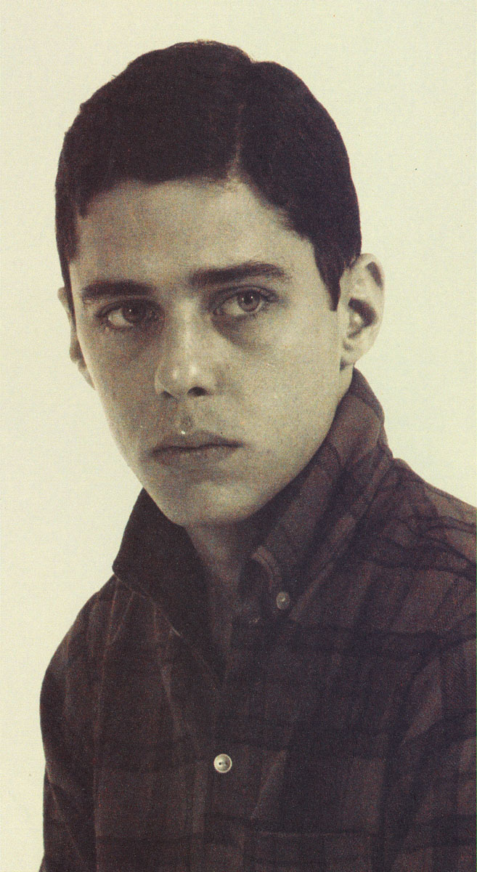

Slide 31
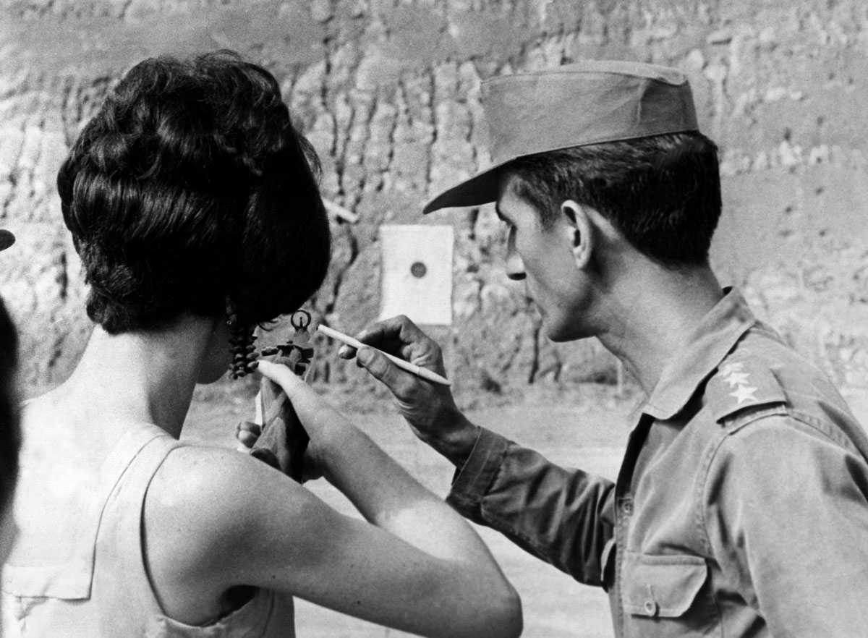
Carlos Lamarca

Slide 32
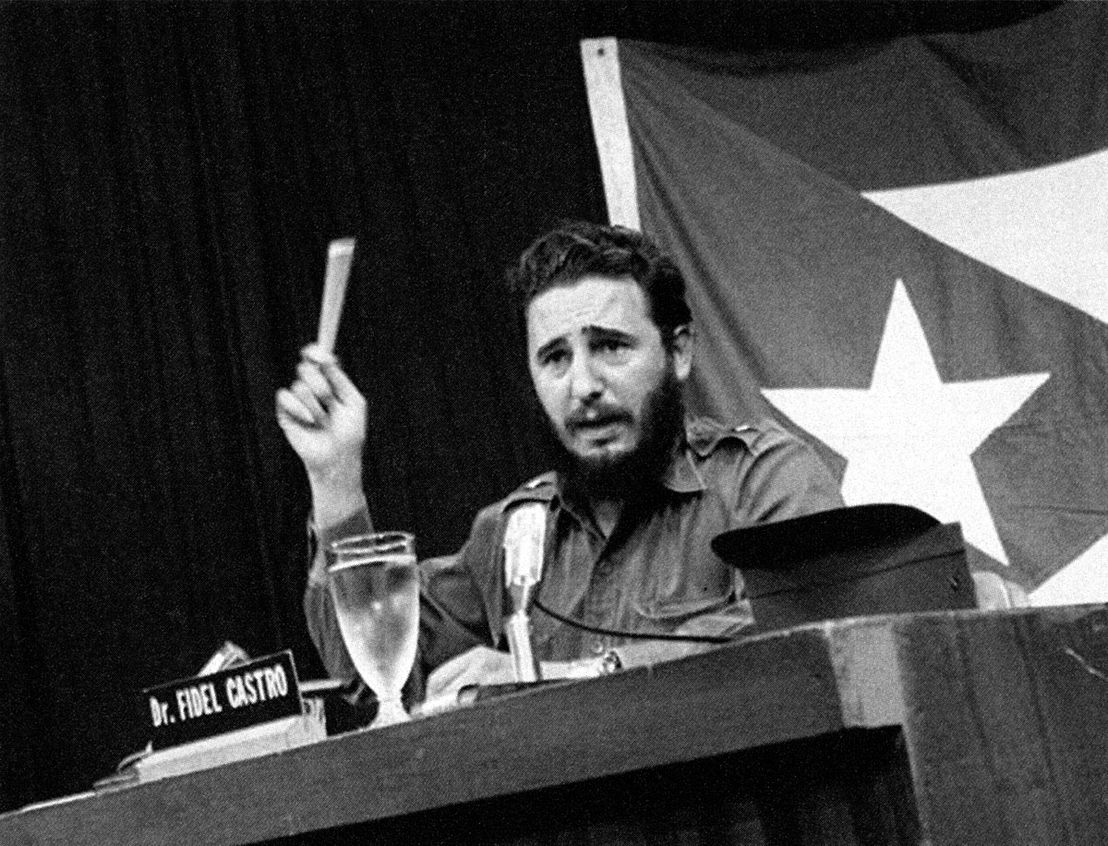
Fidel Castro

Slide 33
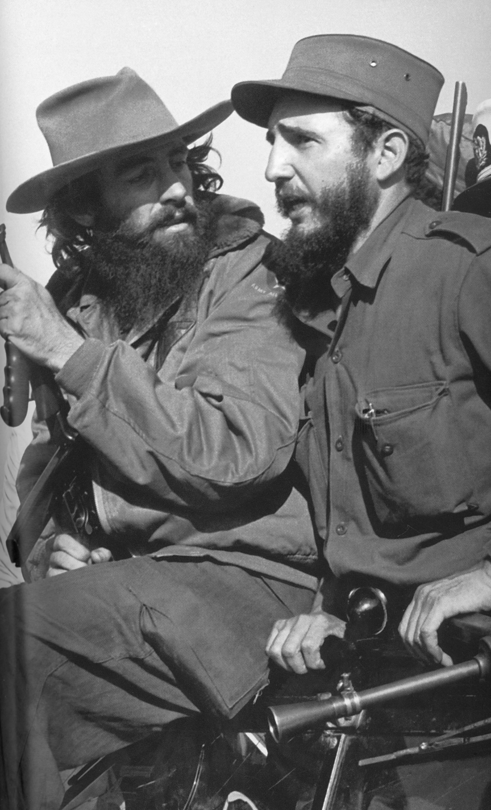
Título: Recepção aos líderes da Revolução Cubana em Havana. Na foto, Camilo Cienfuegos, chefe do estado maior do exército rebelde e Fidel Castro comandante da revolução

Slide 34
A Controladoria Geral da União – CGU, no ano 2017, auditou o termo de cooperação – TC 001/2009, com o objetivo de analisar os atos e fatos, de gestão. Irregularidades foram constatadas, o que gerou o relatório CGU nº 201603520, além de recomendações e um processo administrativo
Em 06 de dezembro de 2017 a Controladoria-Geral da União (CGU) em parceria com Polícia Federal (PF) e o Tribunal de Contas da União (TCU) instauram a Operação Esperança Equilibrista, em Minas Gerais
A ação apurou desvios de recursos públicos, na Universidade Federal de Minas Gerais (UFMG), para implantação do Memorial da Anistia Política do Brasil

Slide 35
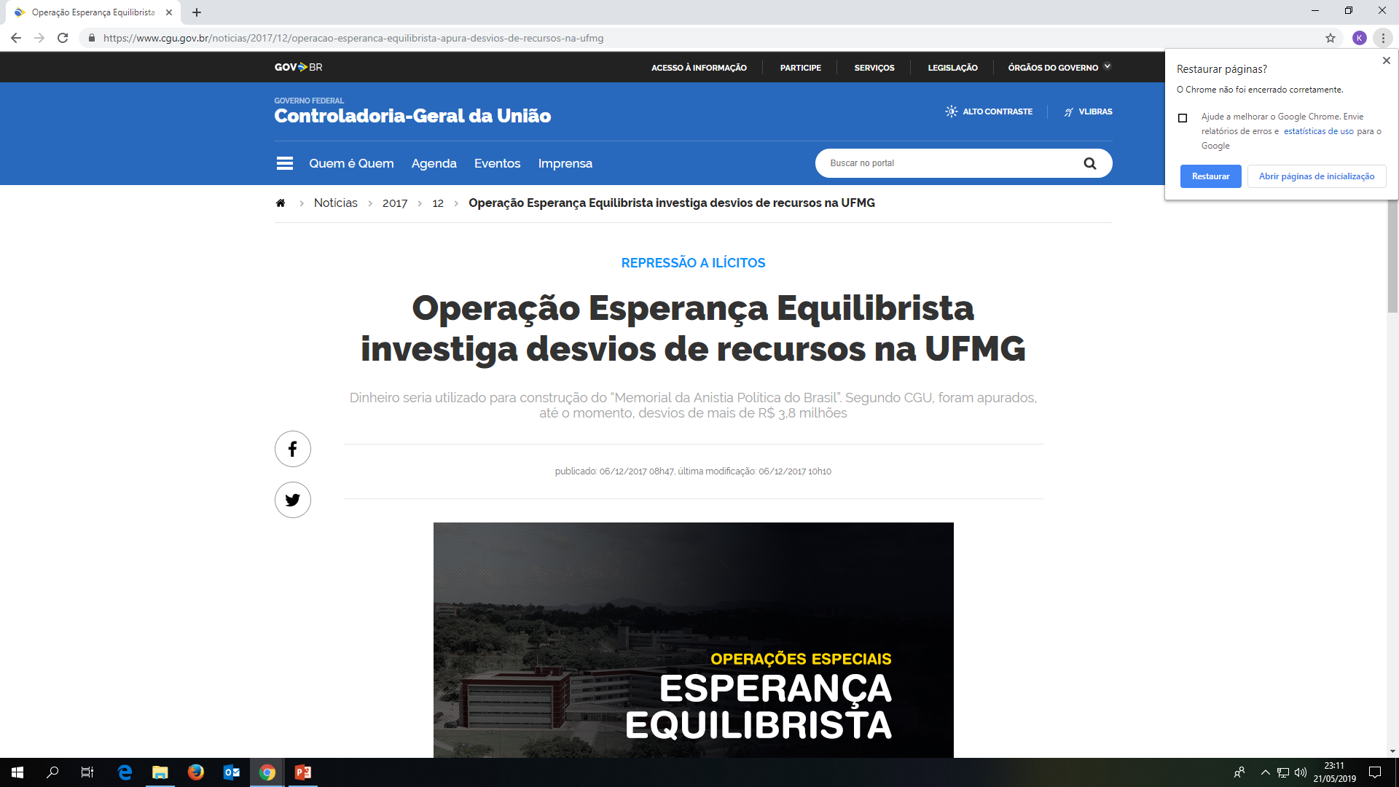

Slide 36
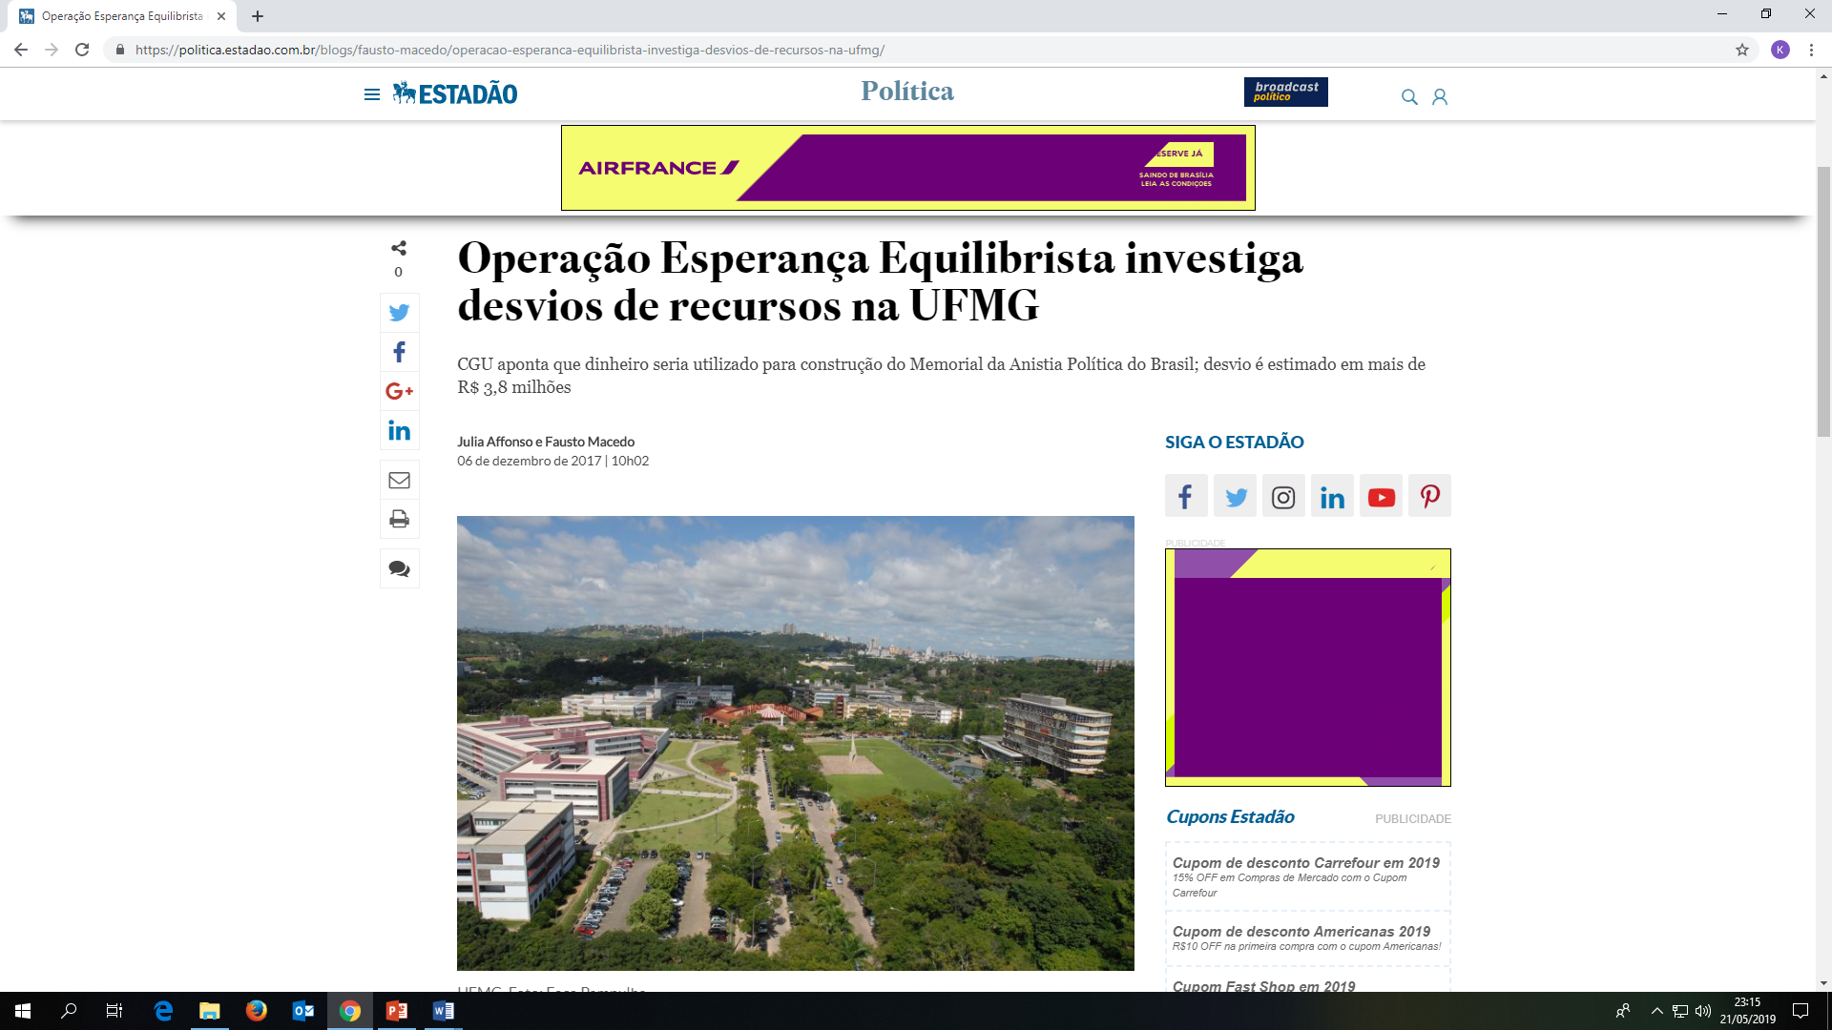

Slide 37
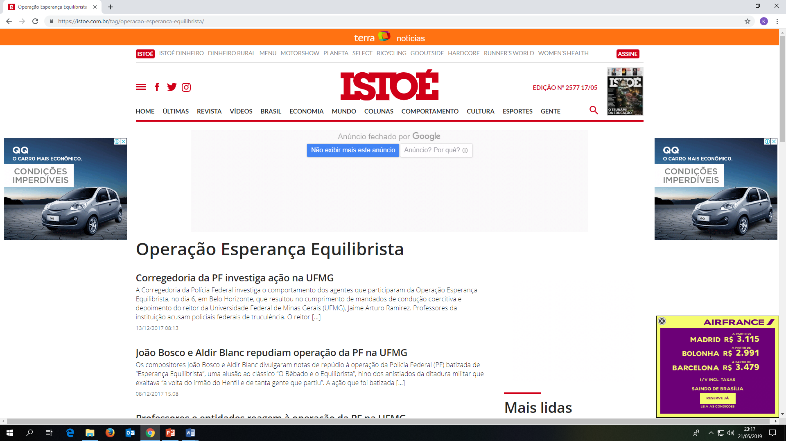

Slide 38
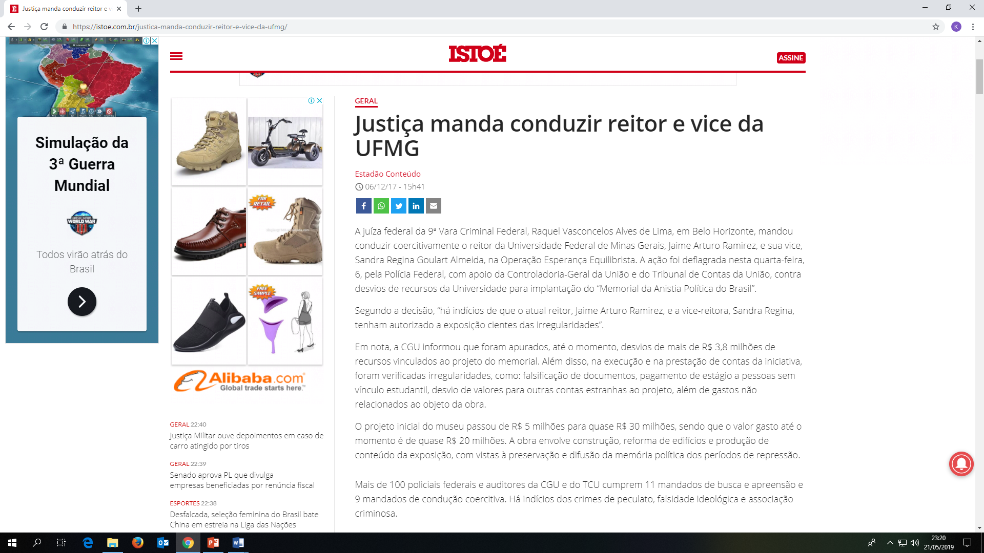

Slide 39
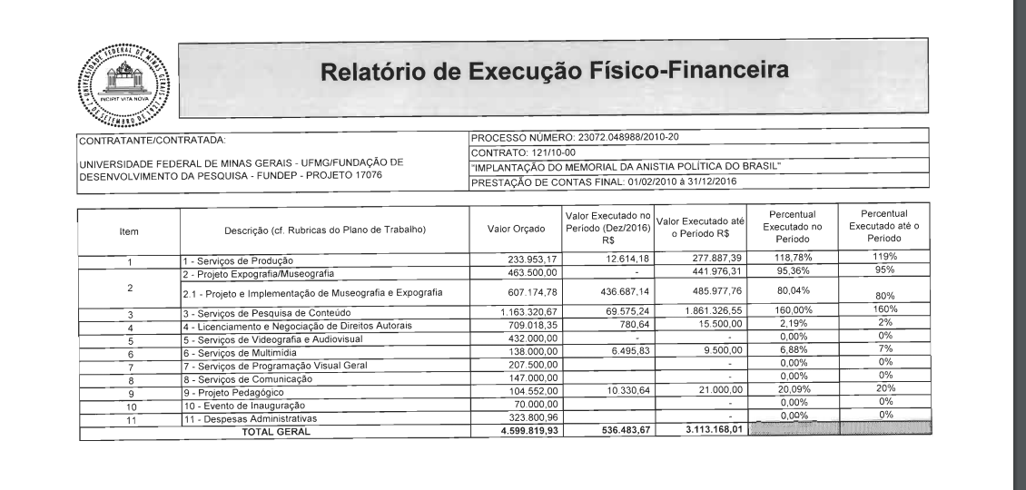
Recentemente a UFMG encaminhou prestação de contas, que ainda não foi analisada pelo MMFDH e o seguinte relatório de execução físico-financeira relacionado a museografia. Valor da UFMG: R$ 3.113.168,01

Slide 40
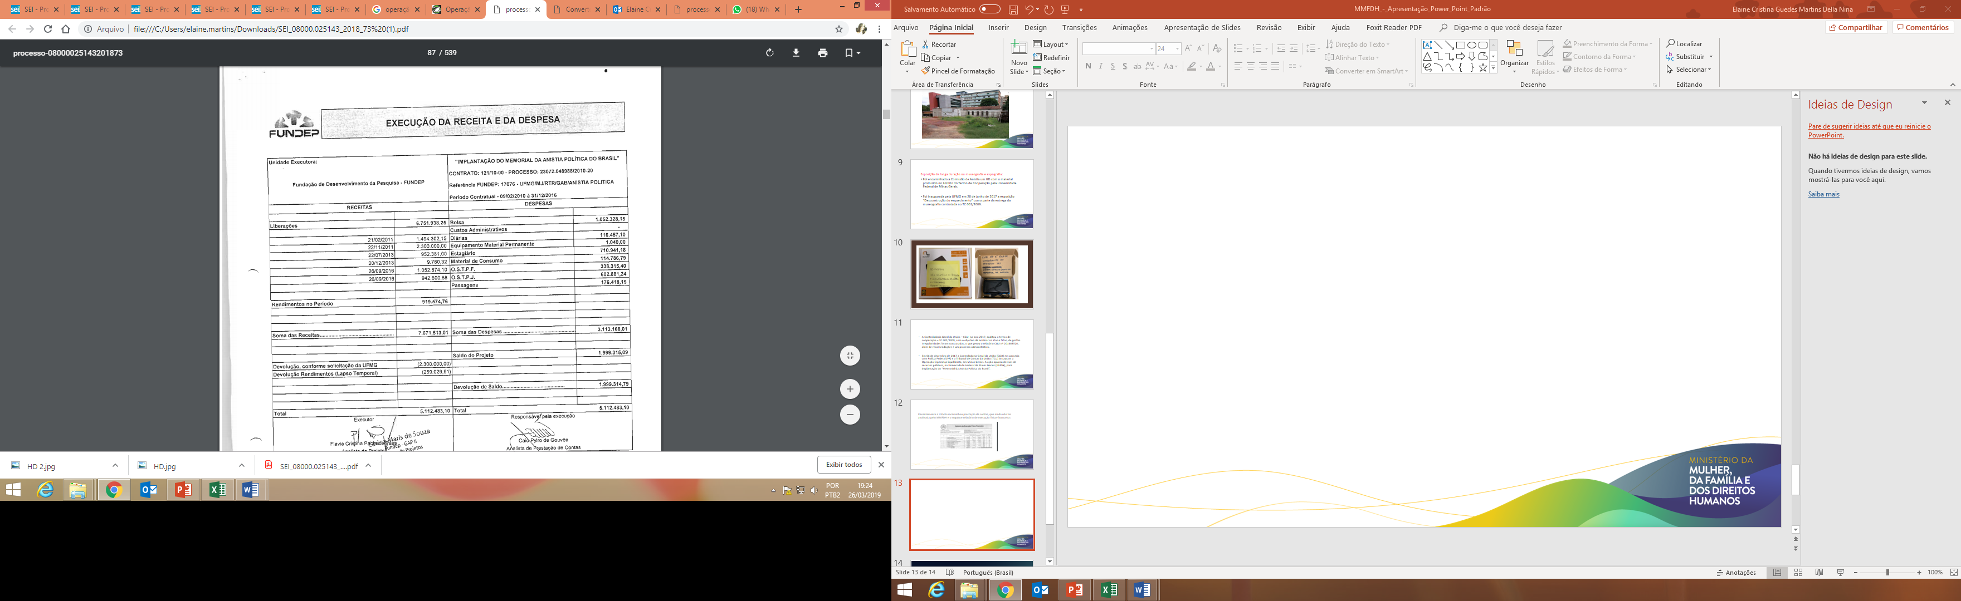
No entanto, a Fundação contratada pela UFMG apresentou uma prestação de contas no Valor de R$ 5.112.483,10

Slide 41
Produção literária
Além do projeto do Memorial, a Comissão de Anistia também dedicou-se à produção literária
Foram investidos milhões de reais para a produção de obras literárias e audiovisuais.

Slide 42
PROCESSO EM ANÁLISE
HD e documentos entregues à Controladoria Geral da União em 27 de março de 2019 para auditoria

